Slide 1
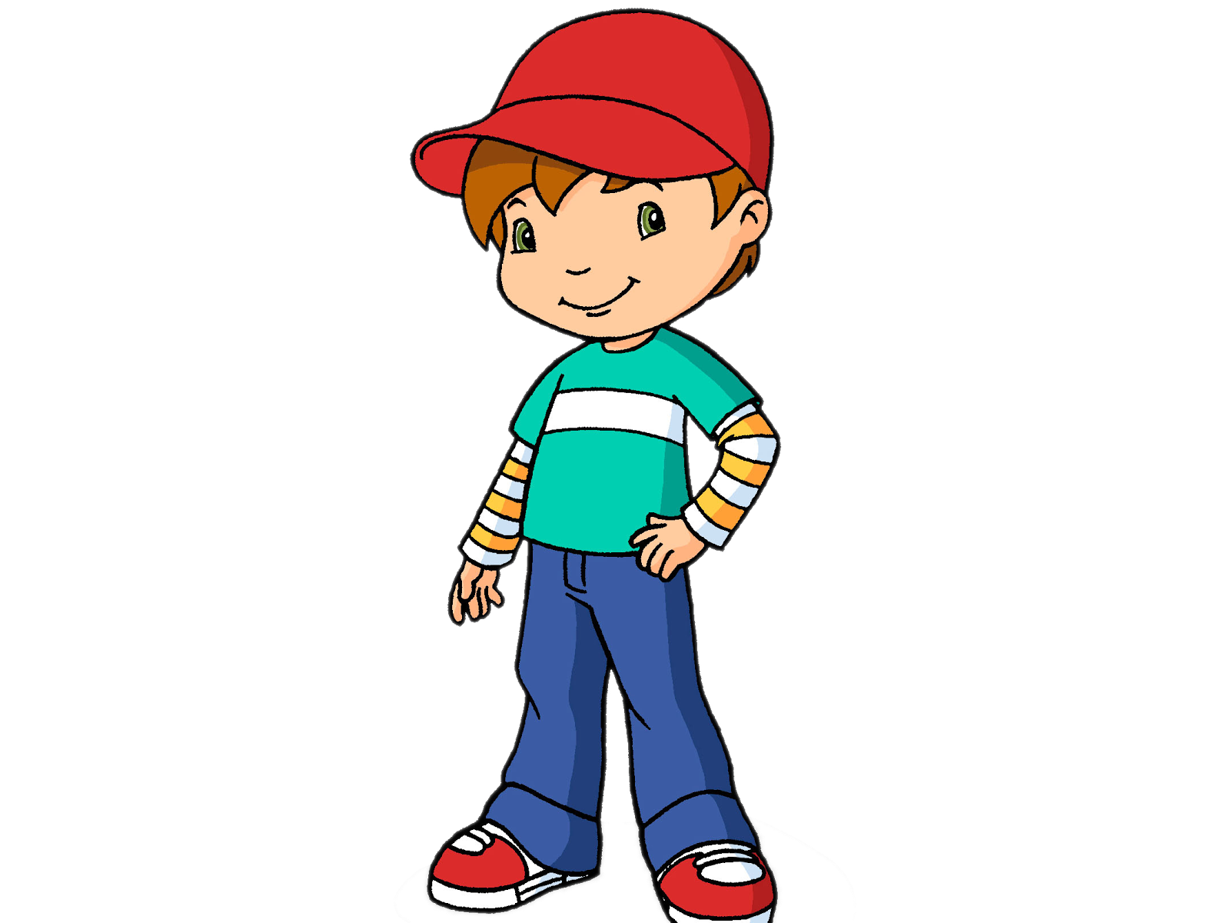
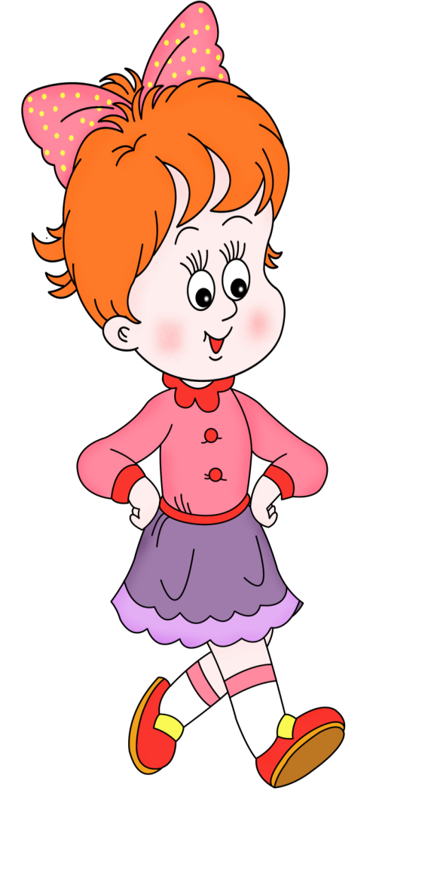

Slide 2
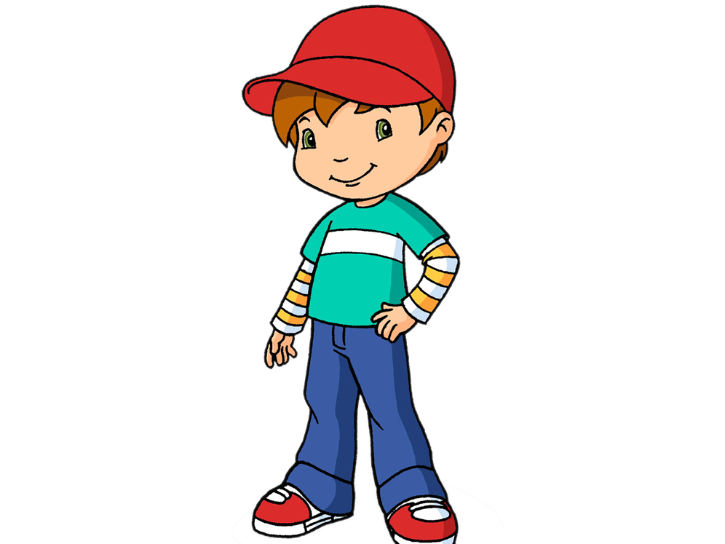

Slide 5
+

Slide 6
+

Slide 7
+
=

Slide 8
+
=

Slide 10
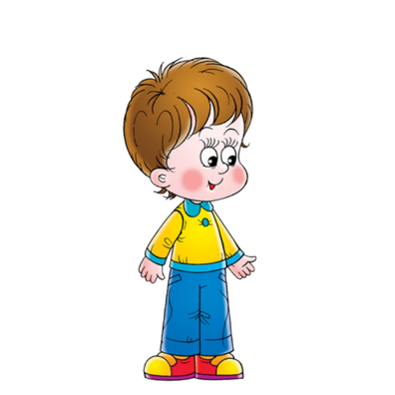
Внуку Шуре добрый дед Дал вчера семь штук конфет. Съел одну конфету внук. Сколько же осталось штук?

Slide 11
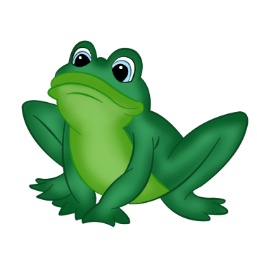
Три зелёные лягушки Сидели на опушке. Одна им подмигнула И в озеро нырнула. Сколько лягушек осталось на опушке?

Slide 12
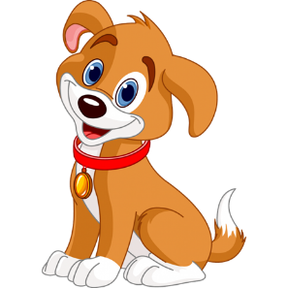
5 щенят в футбол играли. Одного домой позвали. Он в окно глядит, считает, Сколько их теперь играет?

Slide 13
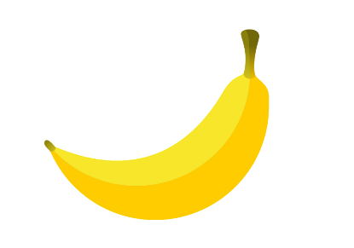
Сорвала обезьяна Огромных 3 банана. Потом на пальму села И 2 банана съела. Наелась и сказала: - Жаль, что осталось мало! Сколько бананов осталось?

